Slide 1
Feedback frieds
Leerjaar 2

Slide 2
Feedback een stapje verder

Slide 3
Even korte uitleg wat is het nut voor de toekomst?

Slide 4
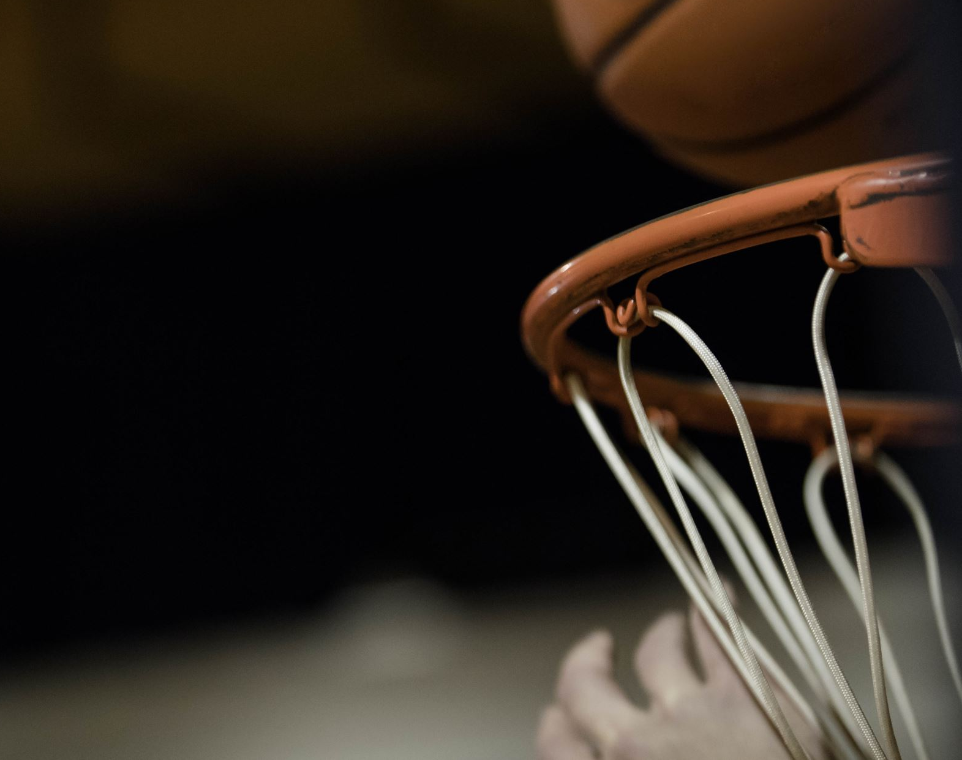
Oefening baart kunst. We doen het stap voor stap. Leerarrangemneten als hulpmiddelen

Slide 5
Feedback stap verder
Wat is het wel?
Wat is het niet?
Welke vormen kennen jullie?
Hoe doe je?
Waar staat 4G voor?
https://youtu.be/DaNETTuESOI

Slide 6
4 g route

Slide 7
Planning en afspraken
Week | LA | Uitleg | Deadline | Behandeling feedback friends
1 |  |  |  | Introductie, werkwijze en planning
2 | LA 1 analyse | Tijdens lessen | 10-12-2021
3 | LA 1 analyse |  |  | 1-12 bespreken we het doel van het LA en bespreken we welke andere modellen je kunt adviseren voor de analyse
4 | LA 2 ecologische en sociale impact | Tijdens de lessen nieuwe economie 8-12-2021 | 23-12-2021
5 | LA 3 vanuit de specialisaties | Expertles 15-12-2021 | 14-01-2021
6 | LA 4 BMC | IBS lessen | 14-01-2021
7 | LA 2 ecologische en sociale impact |  |  | 12-01-2021
8 | LA 3 vanuit de specialisaties |  |  | 20-01-2021
9 | LA 4 BMC |  |  | 19-01-2021

Slide 8
Niveau van de feedback:
Nieuwe informatie die gebruikt kan worden om het product inhoudelijk aan te vullen.

Slide 9
Reflectieverslag
Je maakt alle leerarrangementen
Je geeft feedback in je feedbackgroepje
Je doet actief mee in het feedback proces
Je schrijft een reflectie aan het einde van de periode over het feedback geven in jouw groep. Hiervoor is een format beschikbaar.
Je plaatst de reflectie in Teams

